Slide 1



КАЗАХСКИЙ НАЦИОНАЛЬНЫЙ МЕДИЦИНСКИЙ УНИВЕРСИТЕТ ИМЕНИ С.Д. АСФЕНДИЯРОВА
Отчет деятельности УМО за 2022-2023 уч.год
заместитель председателя УМО Сыдыкова С.И.
Алматы - 2023

Slide 2
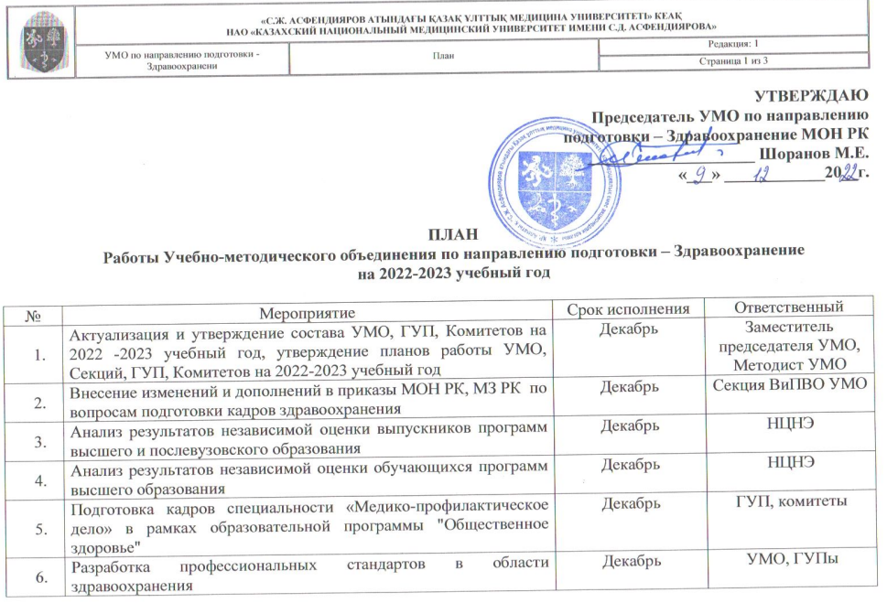
План работы УМО направления подготовки «Здравоохранение» на 22-23 уч.г.
КазНМУ им. С.Д.АСФЕНДИЯРОВА

Slide 3
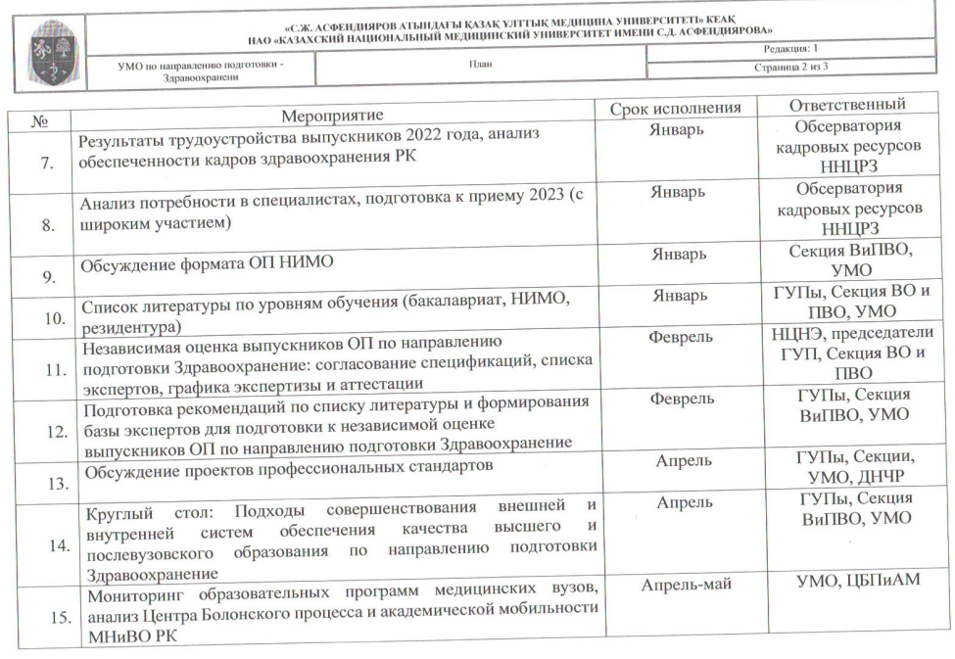
План работы УМО направления подготовки «Здравоохранение» на 22-23 уч.г.
КазНМУ им. С.Д.АСФЕНДИЯРОВА

Slide 4
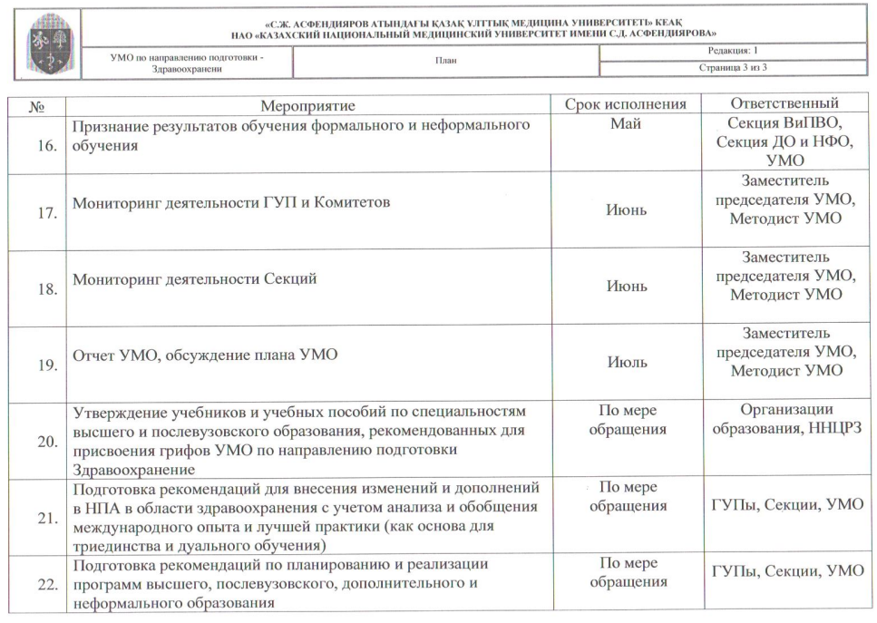
План работы УМО направления подготовки «Здравоохранение» на 22-23 уч.г.
КазНМУ им. С.Д.АСФЕНДИЯРОВА

Slide 5
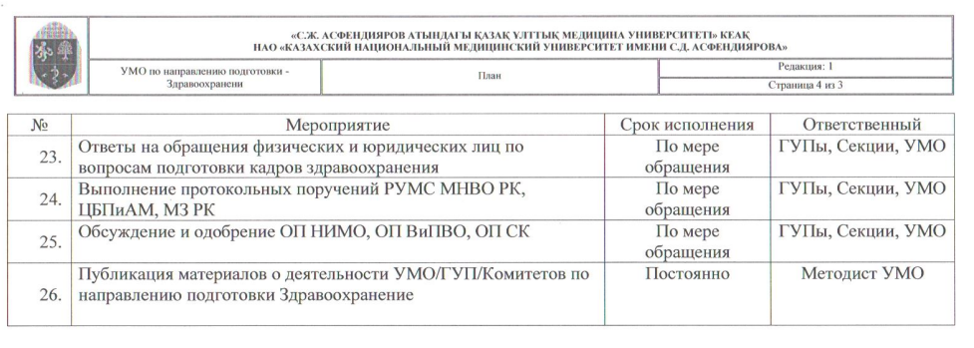
План работы УМО направления подготовки «Здравоохранение» на 22-23 уч.г.
КазНМУ им. С.Д.АСФЕНДИЯРОВА

Slide 6
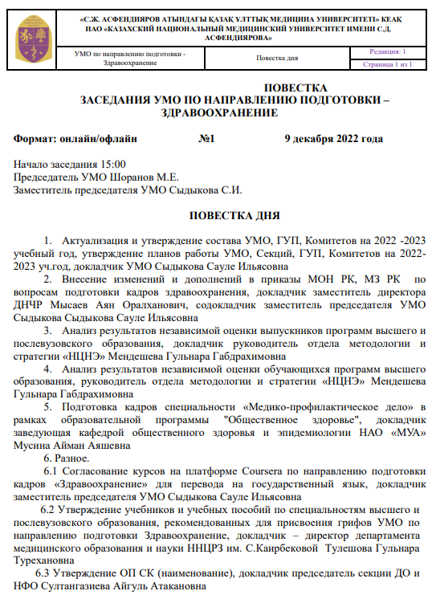
Плановые заседания УМО направления «Здравоохранение» на 22-23 уч.г.
№ | Мероприятие | Выполнение
1 | Актуализация и утверждение состава УМО, ГУП, Комитетов на 2022 -2023 учебный год, утверждение планов работы УМО, Секций, ГУП, Комитетов на 2022-2023 учебный год | Прот.№1 от 9 декабря 2022
2 | Внесение изменений и дополнений в приказы МОН РК, МЗ РК по вопросам подготовки кадров здравоохранения | Прот.№1 от 9 декабря 2022
3 | Анализ результатов независимой оценки выпускников программ высшего и послевузовского образования | Прот.№1 от 9 декабря 2022
4 | Анализ результатов независимой оценки обучающихся программ высшего образования | Прот.№1 от 9 декабря 2022
5 | Подготовка кадров специальности «Медико-профилактическое дело» в рамках образовательной программы "Общественное здоровье" | Прот.№1 от 9 декабря 2022
6 | Разработка профессиональных стандартов в области здравоохранения | Прот.№1 от 9 декабря 2022
КазНМУ им. С.Д.АСФЕНДИЯРОВА

Slide 7
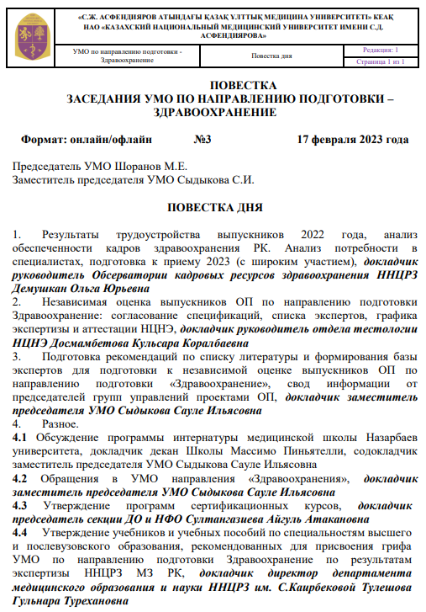
Плановые заседания УМО направления «Здравоохранение» на 22-23 уч.г.
№ | Мероприятие | Выполнение
1 | Результаты трудоустройства выпускников 2022 года, анализ обеспеченности кадров здравоохранения РК | Прот.№3 от 17 февраля 2022
2 | Анализ потребности в специалистах, подготовка к приему 2023 (с широким участием) | Прот.№3 от 17 февраля 2022
3 | Независимая оценка выпускников ОП по направлению подготовки Здравоохранение: согласование спецификаций, списка экспертов, графика экспертизы и аттестации НЦНЭ по материалам председателей ГУПов | Прот.№3 от 17 февраля 2022
4 | Подготовка рекомендаций по списку литературы и формирования базы экспертов для подготовки к независимой оценке выпускников ОП по направлению подготовки Здравоохранение | Прот.№3 от 17 февраля 2022
5 | Список литературы по уровням обучения (бакалавриат, НИМО, резидентура) | Прот.№3 от 17 февраля 2022
КазНМУ им. С.Д.АСФЕНДИЯРОВА

Slide 8
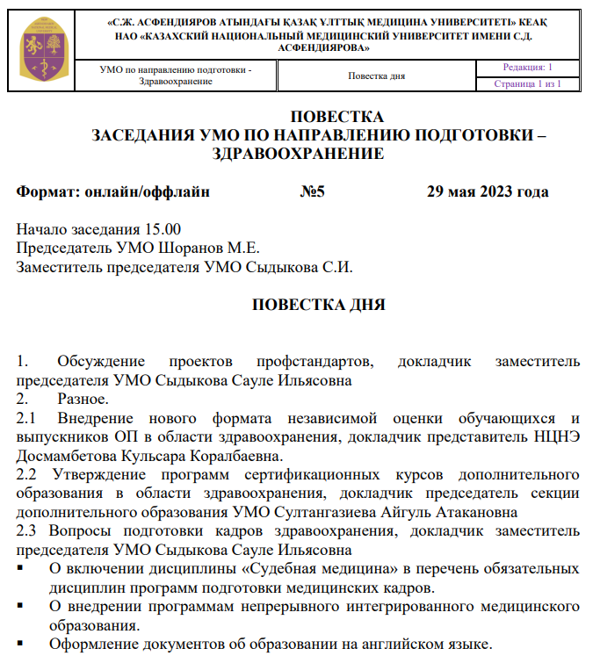
Плановые заседания УМО направления «Здравоохранение» на 22-23 уч.г.
№ | Мероприятие | Выполнение
1 | Обсуждение проектов профессиональных стандартов | Прот.№5 от 29 мая 2023
КазНМУ им. С.Д.АСФЕНДИЯРОВА

Slide 9
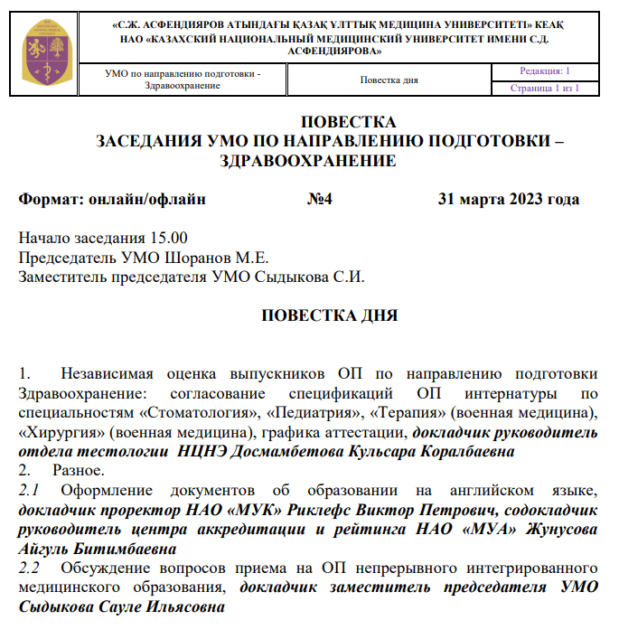
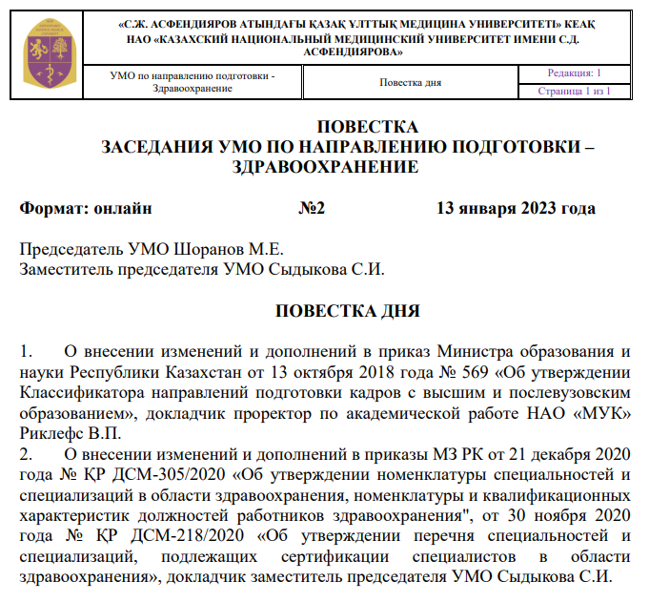
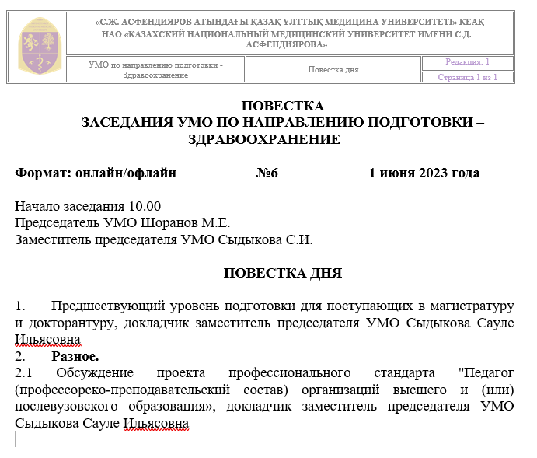
Внеочередные заседания УМО «Здравоохранение» на 22-23 уч.г.
№ | Мероприятие
1 | Подготовка рекомендаций для внесения изменений и дополнений в НПА в области здравоохранения с учетом анализа и обобщения международного опыта и лучшей практики (как основа для триединства и дуального обучения)
2 | Подготовка рекомендаций по планированию и реализации программ высшего, послевузовского, дополнительного и неформального образования
3 | Выполнение протокольных поручений РУМС МНВО РК, ЦБПиАМ, МЗ РК
КазНМУ им. С.Д.АСФЕНДИЯРОВА

Slide 10
Круглые столы УМО направления «Здравоохранение» на 22-23 уч.г.
№ | Мероприятие
1 | Обсуждение разработки программ непрерывного интегрированного медицинского образования | В рамках мероприятий 65-летнего юбилея НАО «Западно-Казахстанский медицинский университет имени Марата Оспанова» 2 декабря 2022 года
2 | Обсуждение формата образовательных программ непрерывного интегрированного медицинского образования (НИМО)» | на базе НАО «Медицинский университет Караганды 10 февраля 2023 года
3 | Проблемы и перспективы подготовки специалистов в резидентуре | В рамках мероприятий Конференции VI Центрально-Азиатской международной научно-практической конференции по медицинскому образованию «Образование будущего: ветер перемен» 20 апреля 2023 года
4 | Процедура аккредитации и обеспечения качества новой программы непрерывного интегрированного медицинского образования | В рамках мероприятий Конференции VI Центрально-Азиатской международной научно-практической конференции по медицинскому образованию «Образование будущего: ветер перемен» 20 апреля 2023 года
КазНМУ им. С.Д.АСФЕНДИЯРОВА

Slide 11
Переносятся вопросы
№ | Мероприятие | Примечание | Обоснование
1 | Мониторинг образовательных программ медицинских вузов, анализ Центра Болонского процесса и академической мобильности МНиВО РК | на 23-24 уч.год | После внесение ОП НИМО в реестр
2 | Признание результатов обучения формального и неформального обучения | на 23-24 уч.год | После обсуждения на Секции высшего и послевузовского образования УМО
КазНМУ им. С.Д.АСФЕНДИЯРОВА

Slide 12

КАЗАХСКИЙ НАЦИОНАЛЬНЫЙ МЕДИЦИНСКИЙ УНИВЕРСИТЕТ ИМЕНИ С.Д. АСФЕНДИЯРОВА
Благодарю за внимание!
​г. Алматы, ул. Толе би, 94
+7 727 338 70 90
www.kaznmu.kz
kaznmu@kaznmu.kz
​@kaznmu
https://www.facebook.com/KazNMU
https://www.youtube.com/kaznmu

